Slide 1


스마트 쓰레기 배출 모니터링 및 최적화 솔루션(ECO GA Waste)
Real-Time Waste Disposal Monitoring and Optimization Solution
팀원: 박범도, 김준서, 박선아
발표자: 박범도 pbeomdo@gmail.com
발표일: 2025. 2. 6.

Slide 2
0
팀원 소개
역할 및 소개
팀 명 EcoGA (EcoAI Lab + Generative AI)
학교 국립한밭대학교
학과 컴퓨터공학과
소속 EcoAI Lab
직책 학부연구생
지도교수 이상금
< 역할 >
박범도 (Beomdo Park)
아이디어 제안
발표자료 제작
김준서 (Junseo Kim)
발표자료 제작
박선아 (Suna Park)
발표자료 제작
1

Slide 3



Real-Time Waste Disposal Monitoring and Optimization Solution
CONTENTS
01
02
03
04
05
아이디어 제안 동기
서비스 개요
사용자 이용 시나리오
시스템 구성
시장성, 윤리적 문제 해결 방안

Slide 4
Real-Time Waste Disposal Monitoring and Optimization Solution
01 아이디어 제안 동기

Slide 5
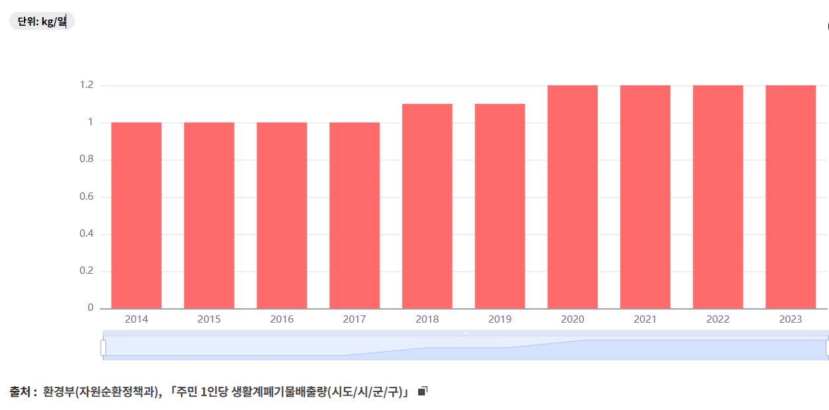
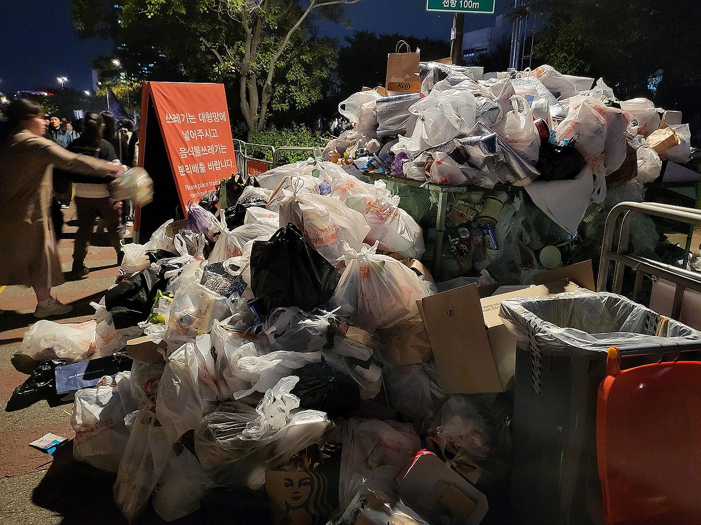
1
아이디어 제안 동기
문제점
<1인당 생활폐기물배출량(kg)>
출처:환경부
출처:연합뉴스
1인당 생활폐기물배출량이 해마다 증가
길거리 쓰레기통 부족으로 시민 불편과 무단 투기로 인한 환경 오염 및 악취 문제 유발
관광지, 행사장 등 특정 지역에서 쓰레기 배출량이 급증하는 경우 신속한 대응 어려움
→ 효율적인 쓰레기 배출 예측과 수거 솔루션을 고안
4

Slide 6
Real-Time Waste Disposal Monitoring and Optimization Solution
02 서비스 개요

Slide 7
2
서비스 개요 (1/3)
서비스 특징
1
실시간 쓰레기통 모니터링 및 AI 기반 경로 최적화
<실시간 모니터링>
도시 곳곳에 설치된 CCTV에 실시간 객체 탐지 AI 기반 분석을 적용하여 쓰레기통의 채워진 정도를 실시간 모니터링
→ AI 영상 분석을 통해 쓰레기통의 부피 변화를 판단
<AI 경로 최적화>
최단경로 알고리즘으로 산출한 경로를 반영, 생성형 AI가 수거가 필요한 쓰레기통만을 효율적으로 판단하여 최적의 경로를 자동으로 추천
→ 불필요한 차량 운행을 줄여 운영 효율성을 극대화하고, 탄소 배출 최소화
6

Slide 8
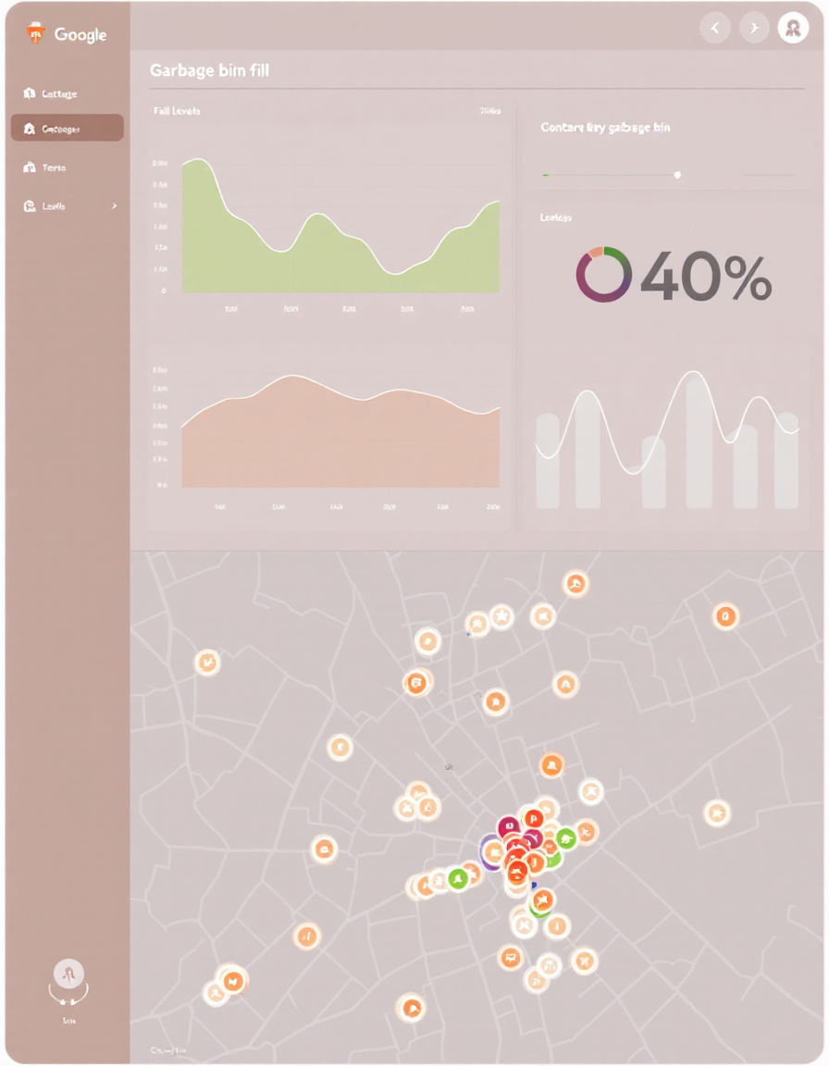
2
서비스 개요 (2/3)
서비스 특징
2
도시 단위 쓰레기 배출 패턴 분석과 생성형 AI 비서 연계
<패턴 분석>
도시 전체의 쓰레기 배출 데이터를 수집하여 특정 지역의 배출량 변화 분석
분석된 데이터를 활용하여 쓰레기 배출량을 예측하고, 특정 이벤트(축제, 관광객 유입 등) 발생 시 사전에 대응할 수 있도록 함
<생성형 AI 비서 연계>
생성형 AI 비서가 수거가 필요한 쓰레기통을 판단하여 유관 기관(지자체, 청소 업체 등)에 알림을 전송하여 빠른 대응을 유도
생성형 AI 비서는 실시간으로 상황을 감지하고 필요한 경우 추가 정보 제공 및 긴급 상황 대처 등을 지원하여 효율적 쓰레기 수거 관리
# 예상 관리자 페이지
7

Slide 9
2
서비스 개요 (3/3)
서비스 장점
1
2
3
AI기반 수거 경로 최적화
불필요한 차량 운행을 줄여 연료 절감 및 탄소 배출 저감 효과 창출
AI 비서 실시간 모니터링
유관 기관과 청소팀에 자동으로 경고 및 대응 방안을 제안
쓰레기 배출 패턴을 학습
장기적인 도시 청결 유지 및 관리 효율성을 향상해 스마트 시티 구축에 기여
운영 효율성 증대
신속한 대응
스마트 시티 확장성
8

Slide 10
Real-Time Waste Disposal Monitoring and Optimization Solution
03 사용자 이용 시나리오

Slide 11
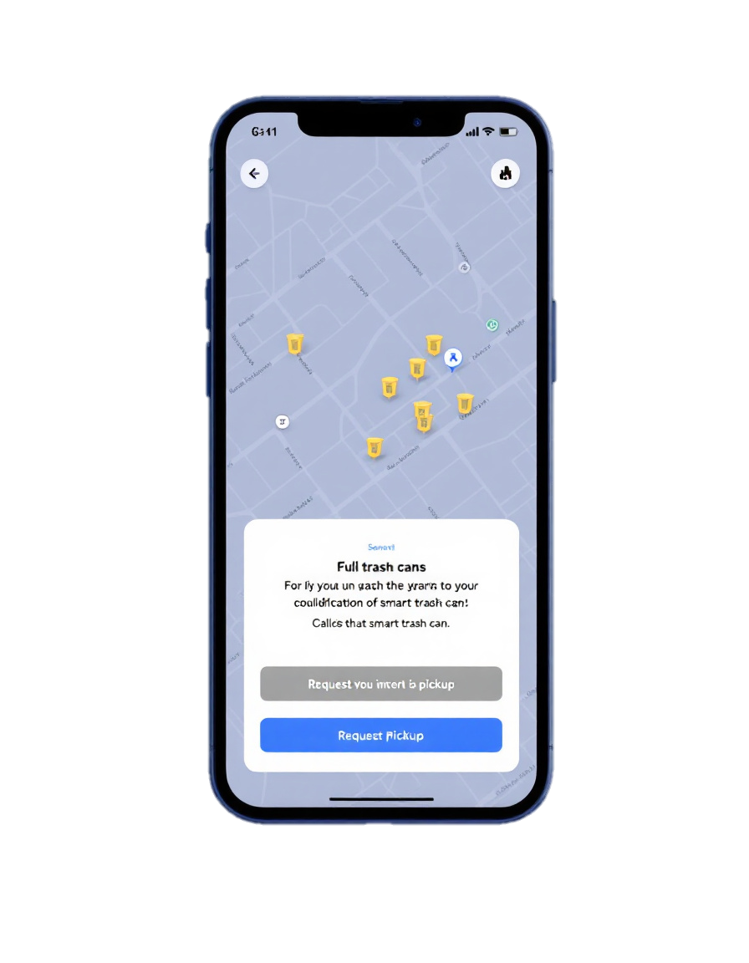
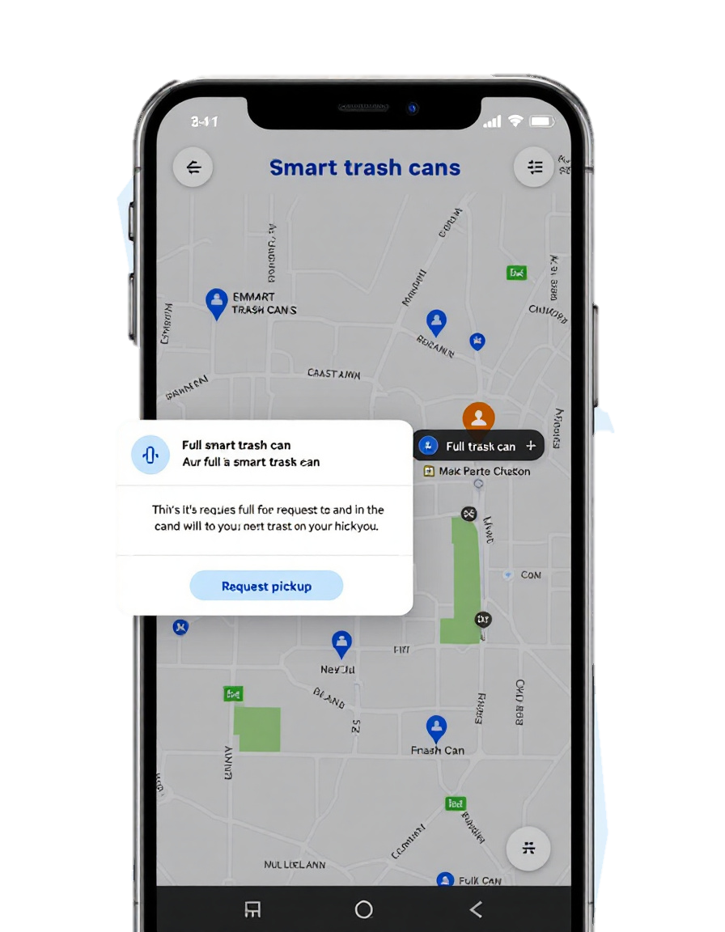
3
사용자 이용 시나리오
단계별 시나리오
실시간 쓰레기통 모니터링 YOLO, OpenCV, Detectron2, DeepSORT, TensorRT
도시 곳곳의 CCTV가 쓰레기통 상태를 실시간 모니터링하며, AI가 쓰레기의 채워진 정도를 분석하고 전송
AI 비서 수거 알림 GPT-4 / ChatGPT, BERT, LangChain, RAG, OpenAI API
쓰레기통의 수거가 필요하면, 생성형 AI 비서가 유관 기관 (지자체, 청소 업체 등)에 수거 요청 알림을 전송
최적의 수거 경로 제안 A*, Dijkstra, 강화 학습, GIS, 실시간 교통 데이터 반영
생성형 AI 비서가 최단경로 알고리즘 및 GPS 기반으로 산출한 최적의 쓰레기 수거 경로를 제안하고, 빠른 대응을 유도
장기적 데이터 분석 LSTM, Transformer, ARIMA, Prophet
추후, 쓰레기의 배출 패턴을 시계열 분석하여 특정 이벤트(축제, 관광지 방문 증가 등)와의 상관관계 도출
1
# 예상 서비스 시안
2
3
4
10

Slide 12
Real-Time Waste Disposal Monitoring and Optimization Solution
04 시스템 구성

Slide 13
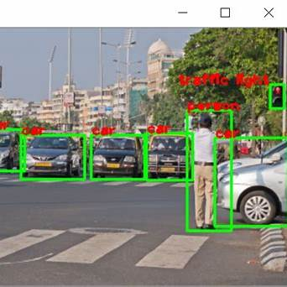
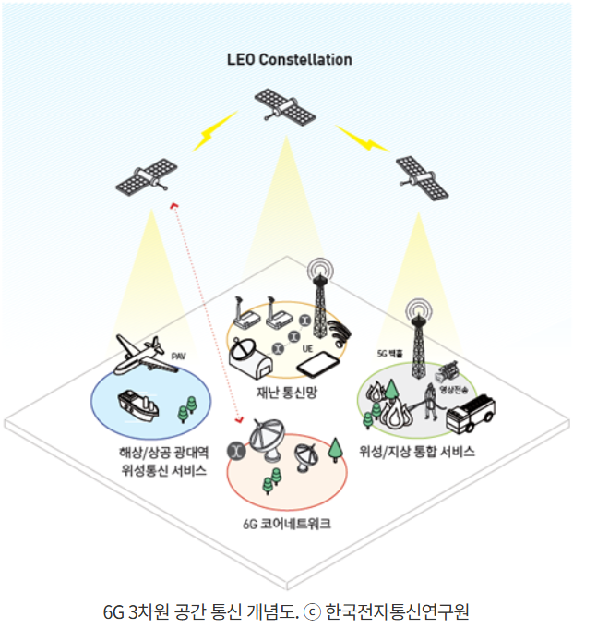
4
시스템 구성
기술적 실현 가능성
출처: CodeSpeedy
영상 인식 AI: 실시간 객체 탐지 및 쓰레기통 주변의 움직임 분석
데이터 분석 AI: 배출량 예측 모델 적용,
생성형 AI 비서: AI 비서가 유관 기관과 연계하여 실시간 경고 알림 및 최적 대응 방안 제공
6G 네트워크: 초저지연의 반응속도를 통한 실시간 CCTV 영상 분석, 테라헤르츠(THz) 단위의 데이터 처리
YOLO, OpenCV, Detectron2, DeepSORT, TensorRT
LSTM, Transformer, ARIMA, Prophet
GPT-4 / ChatGPT, BERT, LangChain, RAG, OpenAI API, LLaMA / Claude
Terahertz (THz) 통신, LEO, 5G/6G Core Network, MEC, Open RAN
12
Notes:
1. 영상 인식 AI
YOLO (You Only Look Once): 실시간 객체 탐지
OpenCV: 이미지 및 영상 처리
Detectron2: Facebook AI의 객체 탐지 프레임워크
DeepSORT: 객체 추적 알고리즘
TensorRT: GPU 가속 최적화 라이브러리
2. 데이터 분석 AI
LSTM (Long Short-Term Memory): 시계열 데이터 분석에 적합한 순환신경망(RNN)
Transformer: Attention 기반 시계열 데이터 예측 모델 (예: Informer, Time Series Transformer)
ARIMA (AutoRegressive Integrated Moving Average): 시계열 예측 모델
Prophet: Facebook 개발 시계열 예측 모델
3. 생성형 AI 비서
GPT-4 / ChatGPT: 텍스트 기반 생성형 AI
BERT (Bidirectional Encoder Representations from Transformers): 문맥 이해 AI
LangChain: AI 어시스턴트 개발 프레임워크
RAG (Retrieval-Augmented Generation): 문서 검색 후 AI 생성
OpenAI API / LLaMA / Claude: 다양한 생성형 AI 모델 활용 가능
4. 6G 네트워크
Terahertz (THz) 통신: 초고속 데이터 전송
LEO (Low Earth Orbit) 위성 네트워크: 저궤도 위성을 활용한 광역 네트워크
5G/6G Core Network: 차세대 이동통신 핵심 네트워크
MEC (Multi-access Edge Computing): 엣지 컴퓨팅을 통한 실시간 데이터 처리
Open RAN: 개방형 6G 네트워크 구축 기술

Slide 14
Real-Time Waste Disposal Monitoring and Optimization Solution
05 시장성, 윤리적 문제 해결 방안

Slide 15
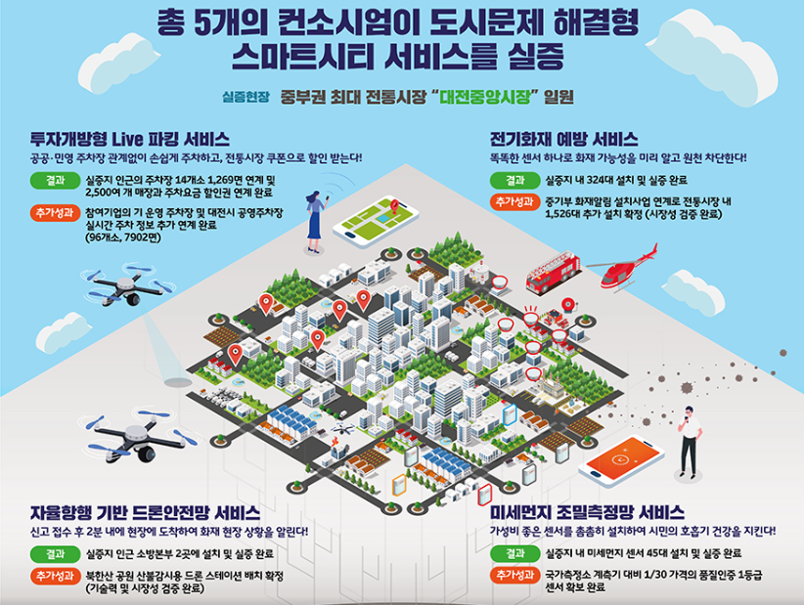
5
결론 (1/2)
시장성 및 사업화 가능성 (규모: 공공기관 / 지자체 / 산업체)
# 스마트 시티 실증 사례
B2G (Business to Government)
스마트 시티 프로젝트와 연계 → 공공기관 대상 사업화 추진 가능
도시 청소 및 환경 관리 효율화를 위한 → 지자체 단위 협업 가능성
B2B (Business to Business)
환경 관련 스타트업 및 IT 기업과의 협업을 통한 확장 가능성
AWS IoT / Azure IoT, Edge AI, GIS, Digital Twin, LoRaWAN / NB-IoT
Autonomous Drones, Edge AI 분석, Smart Waste Management ,DeepAR, Facebook Prophet
AIoT, Digital Twin for Manufacturing, Cloud AI Services, Blockchain for Data Security
출처:국토교통부
14
Notes:
1. 스마트 시티 프로젝트 (B2G)
AWS IoT / Azure IoT: 스마트 시티 인프라 클라우드 관리
Edge AI (NVIDIA Jetson, Intel Movidius): 실시간 데이터 분석
GIS (Geographic Information System): 도시 데이터 시각화 및 분석
Digital Twin (디지털 트윈): 가상 도시 모델링 기술
LoRaWAN / NB-IoT: 저전력 IoT 센서 네트워크
2. 도시 청소 및 환경 관리 (B2G)
Autonomous Drones (자율 드론): 공기 질 모니터링 및 감시
Edge AI 분석 (Jetson Xavier, Coral Edge TPU): 실시간 AI 분석
Smart Waste Management (스마트 쓰레기통, IoT 센서): 쓰레기 수거 최적화
AI 기반 예측 모델 (DeepAR, Facebook Prophet): 배출량 예측 최적화
3. B2B 협업
AIoT (AI + IoT): 스마트 센서 및 AI 기반 자동화
Digital Twin for Manufacturing: AI 기반 공정 최적화
Cloud AI Services (AWS, Google AI, Azure AI): AI 기반 분석 서비스
Blockchain for Data Security: 보안 강화

Slide 16





5
결론 (2/2)
윤리적 문제 해결 방안
CCTV 영상 데이터 익명화 및 암호화로 개인 정보 보호 → 특정 개인을 식별할 수 있는 요소는 분석 제외
AI 모니터링 시스템이 환경 개선 목적에 맞춰 운용됨을 명확히 규정 → 범죄 감시 또는 개인 식별 용도의 사용을 금지
Homomorphic Encryption , Federated Learning , Differential Privacy , Zero Trust Security Model
Explainable Ai, Bias Detection & Mitigation, AI Fairness 360 (IBM), FairLearn (Microsoft), Data Masking & Anonymization
유출 방지
네트워크 데이터 암호화 전송
복호화 및 AI분석
CCTV
암호화 데이터
AI비서 기반 관제센터
15
Notes:
1. CCTV 데이터 익명화 및 암호화
Homomorphic Encryption (동형 암호화): 암호화된 상태에서 데이터 분석 가능
Federated Learning (연합 학습): 분산 데이터 학습 방식 (Google TensorFlow Federated 등)
Differential Privacy (차등 개인정보 보호): 익명성을 유지한 데이터 분석
Zero Trust Security Model (제로 트러스트 보안 모델): 보안 강화
2. AI 모니터링 시스템의 환경 개선 목적 활용
Explainable AI (XAI): AI 의사결정의 투명성 확보
Bias Detection & Mitigation: AI 윤리적 편향 최소화
AI Fairness 360 (IBM), FairLearn (Microsoft): AI 공정성 분석 툴
Data Masking & Anonymization: 개인정보 보호 기술 (Google K-Anonymity 등)

Slide 17
Q & A

Slide 18
감사합니다

Slide 19
0
팀원 소개
역할 및 소개
박범도 (Beomdo Park)
아이디어 제안
발표자료 제작
김준서 (Junseo Kim)
발표자료 제작
박선아 (Suna Park)
발표자료 제작
18

Slide 20
1
아이디어 제안 동기
문제점
<1인당 생활폐기물배출량(kg)>
출처:환경부
출처:연합뉴스
1인당 생활폐기물배출량이 해마다 증가
길거리 쓰레기통 부족으로 시민 불편과 무단 투기로 인한 환경 오염 및 악취 문제 유발
관광지, 행사장 등 특정 지역에서 쓰레기 배출량이 급증하는 경우 신속한 대응 어려움
19

